Slide 1
对业务员的100个忠告
April. 2002

Slide 2

对业务员的100个忠告
1. 对业务员来说，销售学知识无疑是必须掌握的，没有学问作为根基的销售，只能视为投机，无法真正体验销售的妙趣。

Slide 3

对业务员的100个忠告
2. 一次成功的推销不是一个偶然发生的故事，它是学习，计划以及一个业务员的指示和技巧运用的结果。

Slide 4

对业务员的100个忠告
3. 推销完全是常识的运用，但只有将这些为实践所证实的观念运用在“积极者”身上，才能产生效果。

Slide 5

对业务员的100个忠告
4. 在取得一鸣惊人的成绩之前，必先做好枯燥乏味的准备工作。

Slide 6

对业务员的100个忠告
5. 推销前的准备，计划工作，决不可以疏乎轻视，有备而来才能胜券在握。准备好推销工具，开场白，该问的问题，该说的话，以及可能的回答。

Slide 7

对业务员的100个忠告
6. 事前的充分准备与现场的灵感所综合出来的力量，往往很容易瓦解坚强对手而获得成功。

Slide 8

对业务员的100个忠告
7. 最优秀的业务员是那些态度最好，商品知识最丰富，服务最周到的业务员。

Slide 9

对业务员的100个忠告
8. 对与公司产品有关的资料，说明书，广告等，均必须努力研讨，熟记，同时要收集竞争对手的广告，宣传资料，说明书等，加以研究，分析，以便做到“知己知彼”，如此才能真正知己知彼，采取相应对策。

Slide 10

对业务员的100个忠告
9. 业务员必须多读些有关经济，销售方面的书籍，杂志，尤其必须每天阅读报纸，了解国家，社会消息，新闻大事，拜访客户时，这往往是最好的话题，且不致孤陋寡闻，见识浅薄。

Slide 11

对业务员的100个忠告
10. 获取订单的道路是从寻找客户开始的，培养客户比眼前的销售量更重要，如果停止补充新顾客，业务员就不再有成功之源。

Slide 12

对业务员的100个忠告
11.对客户无益的交易也必然须对业务员有害，这是最重要的一条商业道德准则。

Slide 13

对业务员的100个忠告
12.在拜访客户时，业务员应当信奉的准则是“即使跌倒了也要抓一把沙”。意思是，业务员不能空手而归，即使推销没有成交，也要让客户能为你介绍一位新客户。

Slide 14

对业务员的100个忠告
13. 选择客户，衡量客户的购买意愿与能力，不要将时间浪费在犹豫不决的人身上。

Slide 15

对业务员的100个忠告
14.强烈的第一印象的重要规则是帮助人们感到自己的重要。

Slide 16

对业务员的100个忠告
15. 准时赴约－迟到意味着：“我不尊重你的时间”。迟到是没有任何借口的，假使无法避免迟到的发生，你必须在约定时间之前打电话过去道歉，再继续未完成的推销工作。

Slide 17

对业务员的100个忠告
16. 向可以做出购买决策的权利先生推销。如果你的销售对象没有权利说“买”的话，你是不可能卖出什么东西的。

Slide 18

对业务员的100个忠告
17. 每个业务员都应当认识到 ，只有目不转睛地注视着你的客户，销售才能成功。

Slide 19

对业务员的100个忠告
18. 有计划且自然地接近客户，并使客户觉得有益处，而能顺利进行商洽，是业务员必须事前努力准备的工作与策略。

Slide 20

对业务员的100个忠告
19. 业务员不可能与他拜访的每一位客户达成交易，他应当努力去拜访更多的客户来提高成交的百分比。

Slide 21

对业务员的100个忠告
20.要了解你的客户，因为他们决定着你的业绩。

Slide 22

对业务员的100个忠告
21.在成为一个优秀的业务员之前，你要成为一个优秀的调查员。你必须去发现，去追踪，去调查，直到摸准客户的一切，使他们成为你的好朋友为止。

Slide 23

对业务员的100个忠告
22. 相信你的产品是业务员的必要条件。这份信心会传给你的客户，如果你对自己的商品没有信心，你的客户对它自然也不会有信心。客户与其说是因为你说话的逻辑水平高而被说服，倒不如说他是被你深刻的信心所说服的。

Slide 24

对业务员的100个忠告
23. 业绩好的业务员经得起失败，部分原因是他们对于自己和所推销产品有不择不扣的信心。

Slide 25

对业务员的100个忠告
24. 了解客户并满足他们的需要，不了解客户的需求，就好象在黑暗中走路，白费力气又看不到结果。

Slide 26

对业务员的100个忠告
25.对于业务员而言，最有价值的东西莫过于时间。了解和选择客户，是让业务员把时间和力量放在最有购买可能的客户身上，而不是浪费在不能购买你的产品的人身上

Slide 27

对业务员的100个忠告
26.有三条增加销售额的法则：一是集中精力于你的重要客户，二是更加集中，三是更加更加集中。

Slide 28

对业务员的100个忠告
27. 客户没有高低之分，却有等级之分，依客户等级确定拜访的次数，时间，可以使业务员的时间发挥出最大的效能。

Slide 29

对业务员的100个忠告
28. 接近客户一定不可千篇一律公式化，必须事先有充分准备，针对各类型的客户，采取最合适的接近方式及开场白。

Slide 30

对业务员的100个忠告
29. 推销的机会往往是一纵即逝，必须迅速，准确判断，细心留意，以免错失良机，更应努力创造机会。

Slide 31

对业务员的100个忠告
30. 把精力集中在正确的目标，正确地使用时间及正确地客户，你将拥有推销的老虎之眼。

Slide 32

对业务员的100个忠告
31.推销的黄金准则是“你喜欢别人怎样对你，你就怎样对待别人”；推销的白金准则是“按人们喜欢的方式待人”。

Slide 33

对业务员的100个忠告
32. 让客户谈论自己，让一个人谈论自己，可以给你大好的良机去挖掘共同点，建立好感并增加完成推销的机会。

Slide 34

对业务员的100个忠告
33. 推销必须有耐心，不断地拜访，以免操之过急，亦不可掉以轻心，必须从容不迫，察颜观色，并在适当时机促成交易。

Slide 35

对业务员的100个忠告
34. 客户拒绝推销，切勿泄气，要进一步努力说服客户，并设法找出客户拒绝的原因，再对症下药。

Slide 36

对业务员的100个忠告
35. 对客户周围的人好奇询问，即使绝不可能购买，也要热诚，耐心地向他们说明，介绍，须知他们极有可能直接或间接地影响客户的决定。

Slide 37

对业务员的100个忠告
36. 为帮助客户而销售，而不是为了提成而销售。

Slide 38

对业务员的100个忠告
37. 在这个世界上，业务员靠什么去拨动客户的心弦？有人以思维敏捷，逻辑周密的雄辩使人折服；有人以声情并茂，慷慨激昂的陈词去动人心扉。但是，这些都是形式问题。在任何时间，任何地点，去说服任何人，始终起作用的因素只有一个：那就是真诚。

Slide 39

对业务员的100个忠告
38.不要“卖”而要“帮”。卖是把东西塞给客户，帮却是为客户做事。

Slide 40

对业务员的100个忠告
39. 客户用逻辑来思考问题，但使他们采取行动的则是感情。因此，业务员必须要按动客户的心动钮。

Slide 41

对业务员的100个忠告
40. 业务员与客户之间的关系决不需要微积分那样的公式和理论，需要的是今天的新闻呀，天气呀等话题。因此，切忌试图用单纯的道理去让顾客动心。

Slide 42

对业务员的100个忠告
41.要打动客户的心而不是脑袋，因为心离顾客装钱包的口袋最近。

Slide 43

对业务员的100个忠告
42.对客户的异义自己无法回答时，绝不可敷衍，欺骗或故意乱反驳，必须尽可能答复，若不得要领，就必须尽快请示领导，给客户最快捷，满意，正确的答案

Slide 44

对业务员的100个忠告
43. 倾听购买信号－如果你很专心地听地话，当客户已决定要购买时，通常会给你暗示，倾听比说话更重要。

Slide 45
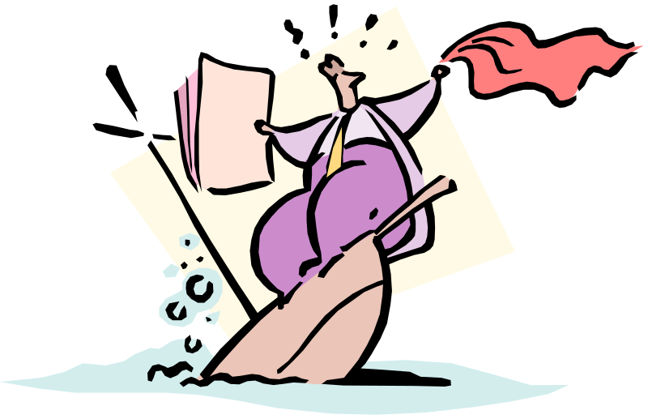
对业务员的100个忠告
44. 推销的游戏规则是：以成交为目的而开展的一系列活动，虽然成交不等于一切，但没有成交就没有一切。

Slide 46

对业务员的100个忠告
45. 成交规则第一条：要求客户购买，然而，71％的业务员没有与客户达成交易的原因就是，没有向客户提出成交要求。

Slide 47

对业务员的100个忠告
46.如果你没有向客户提出成交要求，就好象你瞄准了目标却没有扣动扳机。

Slide 48

对业务员的100个忠告
47. 在你成交的关头你具有坚定的自信，你就是成功的化身，就象一句古老的格言所讲：“成功出自于成功”。

Slide 49

对业务员的100个忠告
48. 如果业务员不能让客户签订单，产品知识，销售技巧都毫无意义，不成交，就没有销售，就这么简单。

Slide 50

对业务员的100个忠告
49. 没有得到订单并不是一件丢脸的事，但不清楚为什么没有得到订单则是丢脸的。

Slide 51

对业务员的100个忠告
50.成交建议是象合适的客户在合适的时间提出合适的解决方案。

Slide 52

对业务员的100个忠告
51. 成交时，要说服客户现在就采取行动。拖延成交就可能 失去成交机会，一句推销格言是：今天的订单就是眼前，明天的订单远在天边。

Slide 53

对业务员的100个忠告
52. 以信心十足的态度去克服成交障碍，推销往往是表现与创意购买信心的能力。假如客户没有购买信心，就算再便宜也无济于事，而且低价格往往会把客户吓跑。

Slide 54
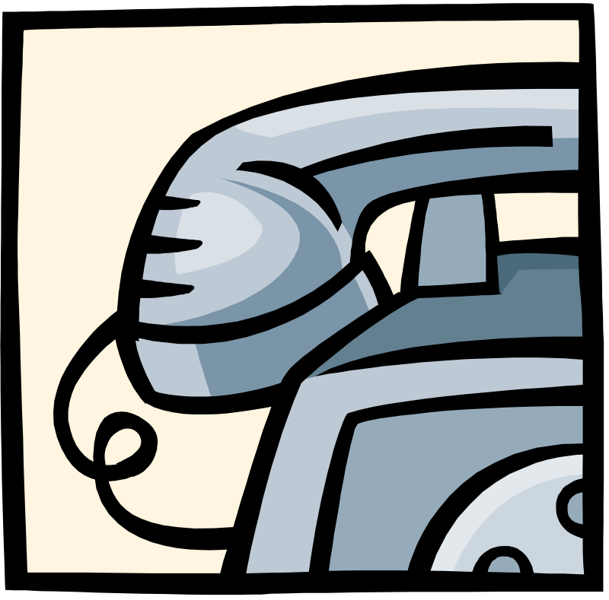
对业务员的100个忠告
53. 如果未能成交，业务员要立即与客户越好下一个见面日期－如果在你和客户面对面的时候 ，都不能约好下一次时间，以后要想再与这位客户见面可就难上加难了。你打出去的每一个电话，至少要促成某种形态的销售。

Slide 55
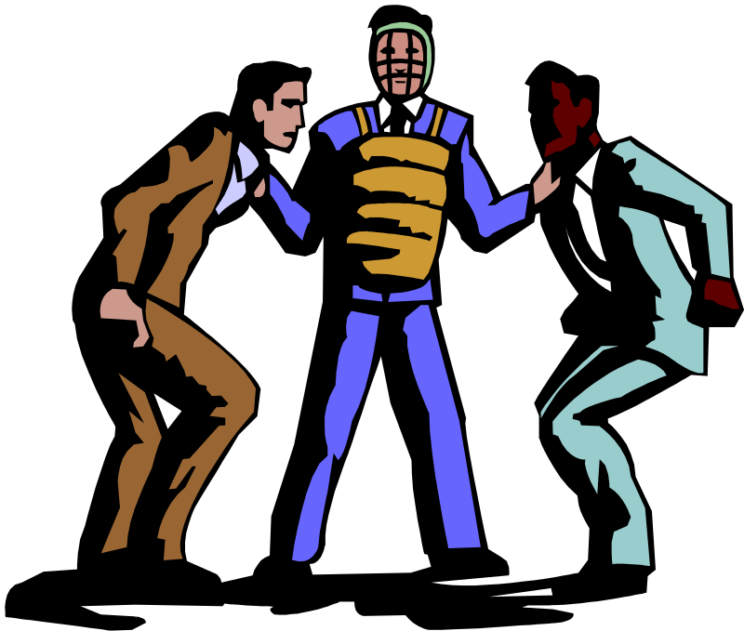
对业务员的100个忠告
54. 业务员决不可因为客户没有买你的产品而粗鲁地对待他，那样，你失去的不止是一次销售机会－而是失去一个客户。

Slide 56

对业务员的100个忠告
55. 追踪，追踪，再追踪－如果要完成一件推销需要与客户接触5至10次，那你不惜一切也要熬到那第10次。

Slide 57

对业务员的100个忠告
56. 与他人（同事及客户）融洽相处，推销不是一场独脚戏，要与同事同心协力，与客户成为伙伴。

Slide 58

对业务员的100个忠告
57. 努力会带来运气－仔细看看那些运气很好的任，那份好运是他们经过多少努力才得来得，你也能像他们一样好运。

Slide 59

对业务员的100个忠告
58.不要把失败归咎于他人－承担责任是完成事情得支柱点，努力工作是成事的标准，而完成任务则是你的回报（金钱不是回报－金钱只是圆满完成任务的一个附属品）

Slide 60
对业务员的100个忠告
59.坚持到底－你能不能把“不”看成是一种挑战，而非拒绝？你愿不愿意再完成推销所需的5至10次拜访中坚持到底？如果你做得到，那么你便开始体会到坚持的力量了。

Slide 61

对业务员的100个忠告
60. 用数字找出你的成功公式－判定你完成一件推销需要多少个线索，多少个电话，多少名潜在客户，多少次会谈多少次产品介绍，以及多少回追踪，然后再依此公式行事。

Slide 62

对业务员的100个忠告
61.热情面对工作－让每一次推销的感觉都是：这是最棒的一次。

Slide 63
对业务员的100个忠告
62. 留给客户深刻的印象－这印象包括一种创新的形象，一种专业的形象。当你走后，客户是怎么描述你呢？你随时都在给他人留下印象，有时候黯淡，有时候鲜明；有时候是好的，有时候却未必。你可以选择你想留给别人的印象，也必须对自己所留下的印象负责。

Slide 64

对业务员的100个忠告
63.推销失败的第一定律是：与客户争高低。

Slide 65

对业务员的100个忠告
64. 最高明的对应竞争者的攻势，就是风度，商品，热诚服务及敬业的精神。最愚昧的应付竞争者的攻势，就是说对方的坏话。

Slide 66

对业务员的100个忠告
65. 业务员有时候象演员，但既已投入推销行列，就必须敬业，信心十足，且肯定自己的工作是最有价值和意义的。

Slide 67

对业务员的100个忠告
66.自得其乐－这是最重要的一条，如果你热爱你所做的事，你的成就会更杰出，做你喜欢做的事，会把喜悦带给你周围的人，快乐是有传染性的。

Slide 68

对业务员的100个忠告
67. 业绩是业务员的生命，但为达成业绩，置商业道德于不顾，不择手段，是错误的。非荣誉的成功，会为未来种下失败的种子。

Slide 69

对业务员的100个忠告
68. 业务员必须时刻注意比较每年每月的业绩波动，并进行反省，检讨，找出症结所在：是人为因素，还是市场波动？是竞争者的策略因素，还是公司政策变化？等等，才能实际掌握正确状况，寻找对象，以完成任务，创造佳绩。

Slide 70

对业务员的100个忠告
69.销售前的奉承不如销售后的服务，后者才会永久的吸引客户。

Slide 71

对业务员的100个忠告
70.如果你送走一位快乐的客户，他会到处替你宣传，帮助你招徕更多的客户。

Slide 72

对业务员的100个忠告
71. 你对老客户在服务方面的“怠慢”正是竞争对手的可乘之机，照此下去，不用多久，你就会陷入危机。

Slide 73
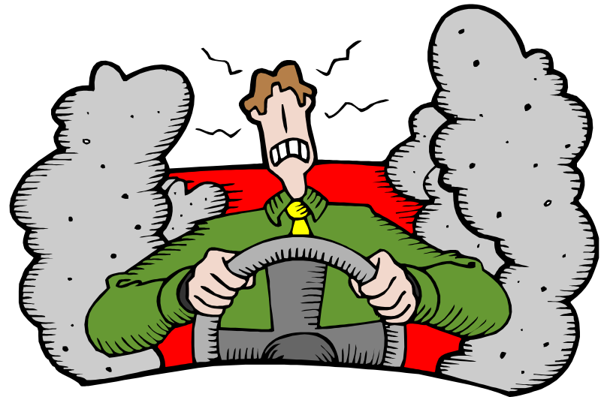
对业务员的100个忠告
72. 我们无法计算有多少客户是因为一点点小的过失而失去的－忘记回电话，约会迟到，没有说声谢谢，忘记履行对客户的承诺等等。这些小事情正是一个成功的业务员与一个失败的业务员的差别。

Slide 74

对业务员的100个忠告
73. 给客户写信是你与其他业务员不同或比他们好的最佳机会之一。

Slide 75
对业务员的100个忠告
74. 据调查，有71％的客户之所以从你的手中购买产品，是因为他们喜欢你，信任你，尊重你，因此，推销产品首先是推销你自己。

Slide 76
对业务员的100个忠告
75. 礼节，仪表，谈吐，举止是人与人相处的好坏印象的来源，业务员必须多在这方面下功夫。

Slide 77
对业务员的100个忠告
76.服装不能造就完人，但是初次见面给人的印象，90％产生于服装。

Slide 78

对业务员的100个忠告
77. 第一次成交是靠产品的美丽，第二次成交则是靠服务的魅力。

Slide 79

对业务员的100个忠告
78. 信用是推销的最大本钱，人格是推销的最大资产，因此业务员可以运用各种策略和手段，但绝不可以欺骗客户。

Slide 80

对业务员的100个忠告
79. 在客户畅谈时，销售就会取得进展。因此，客户说话，不要去打断他；自己说话时，要允许客户打断你，推销是一种沉默的艺术。

Slide 81

对业务员的100个忠告
80. 就推销而言，善听比善说更重要。

Slide 82

对业务员的100个忠告
81. 推销中最常见的错误是业务员话太多！许多业务员讲话如此之多，以至于他们不会给那些说“不”的客户一个改变主意的机会。

Slide 83

对业务员的100个忠告
82. 在开口推销前，先要赢得客户的好感。赢得推销最好的方法就是赢得客户的心，人们向朋友购买得可能性大，向业务员购买得可能性小。

Slide 84

对业务员的100个忠告
83. 如果你想推销成功，那就一定要按下客户的心动钮。

Slide 85

对业务员的100个忠告
84. 据估计，有50％的推销之所以完成，是由于交情关系。这就是说，由于业务员没有与客户交朋友，你就等于把50％的市场拱手让人，交情是超级推销法宝。

Slide 86

对业务员的100个忠告
85. 如果你完成一笔推销，你得到是佣金；如果你交到朋友，你可以赚到一笔财富。

Slide 87

对业务员的100个忠告
86. 忠诚于客户比忠诚于上帝更重要，你可以欺骗上帝一百次，但你绝不可以欺骗客户一百次。

Slide 88

对业务员的100个忠告
87.记住：客户总是喜欢那些令人喜欢的人，尊重那些值得尊重的人。

Slide 89

对业务员的100个忠告
88. 在销售活动中，人品和产品同等重要。优质的产品只有在具备优秀人品的业务员手中，才能赢得长远的市场。

Slide 90

对业务员的100个忠告
89. 业务员赞美客户的话应当象铃铛一样摇的叮当响。

Slide 91

对业务员的100个忠告
90. 你会以过分热情而失去某一笔交易，但会因热情不够而失去一百次交易，热情远比花言巧语更有感染力。

Slide 92

对业务员的100个忠告
91. 你的生意做的越大，你就要越关心客户服务，在品尝了成功的甜蜜后，最快陷入困境的方法就是忽视售后服务。

Slide 93
对业务员的100个忠告
92.棘手的客户是业务员最好的老师。

Slide 94

对业务员的100个忠告
93.客户的抱怨应当被视为神圣的语言，任何批评意见都应当乐于接受。

Slide 95

对业务员的100个忠告
94. 正确处理客户的抱怨＝提高客户的满意度＝增加客户认牌购买倾向＝丰厚的利润。

Slide 96

对业务员的100个忠告
95. 成交并非是销售工作的结束，而是下次销售活动的开始。销售工作不会有完结篇，它只会一再“从头开始”。

Slide 97
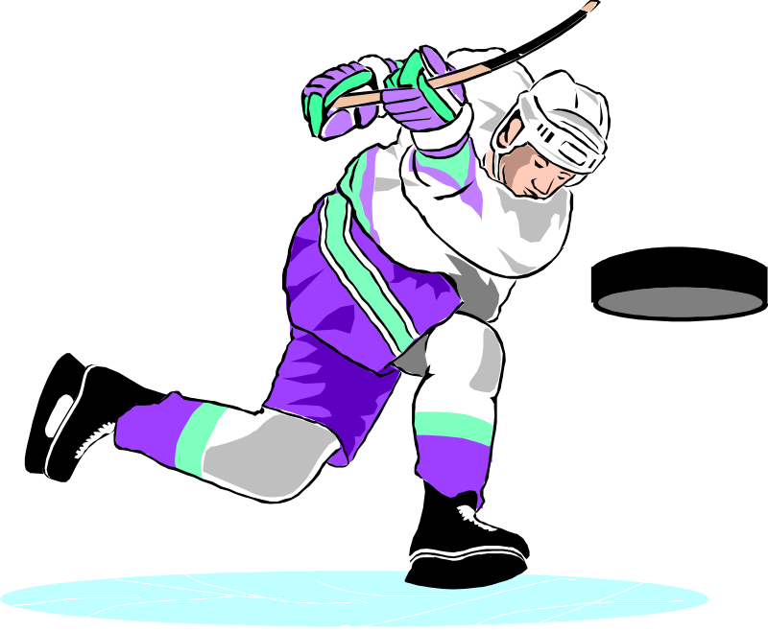
对业务员的100个忠告
96. 成功的人是那些从失败上吸取教训而不为失败所吓倒的人，有一点业务员不可忘记，那就是从失败中获得的教训比从成功中获得的经验更容易牢记在心。

Slide 98

对业务员的100个忠告
97.不能命中靶子绝不归咎于靶子，买卖不成也绝不是客户的过错。

Slide 99
对业务员的100个忠告
98.问一问任何一个专业业务员成功的秘诀，他一定回答：坚持到底。

Slide 100

对业务员的100个忠告
99. 世界上什么也不能代替执着。天份不能－有天分但一事无成的到处都是；聪明不能－人们对一贫如洗的聪明人司空见惯；教育不能－世界上有教养但到处碰壁的人多的是。唯有执着和决心才是最重要的。记住：最先亮的灯最先灭。不要做一日之星。执着才能长久。

Slide 101

对业务员的100个忠告
100.一个人到了年老的时候，又穷又苦，那并不是那个人以前做错了什么，而是他什么都没有做。

Slide 102
Thank You!

